Slide 1
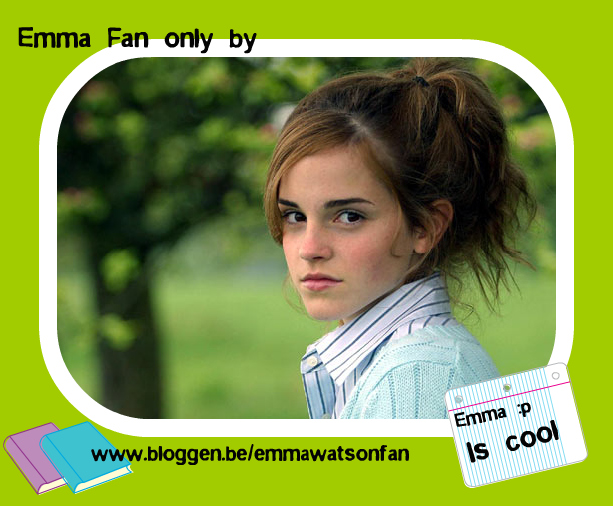
All about Emma Fan
Kom hier alles te weten over Emma Fan
En haar website www.bloggen.be/emmawatsonfan

Slide 2
De website
Emma Fan is gestart op 9 augustus 2009.
Voordien was ze al fan maar op die dag wou ze echt een site om anderen ook te informeren en info door te geven aan andere fans.
Nu is ze uitgegroeid naar een goede site, dagelijks komen bezoekers maar toch is ze nog steeds niet tevreden, Ze wil bereiken dat haar blog geliefd is door de mensen. Nog steeds staat ze iedere dag paraat om het leven van Emma en de Harry potter wereld uit te pluizen.

Slide 3
Het dagelijkse nieuws
Iedere dag probeert ze haar bezoekers blij te maken met goed en slecht nieuws, Maar niet iedere dag beleefde ze goed. Emma Fan is erg begaan met haar bezoekers, ze wil echt klaarstaan voor iedereen. Deze PowerPoint is bedoeld om echt samen met alle fans af te tellen naar de grote dag ! 19 november.
Zoals gisteren dag 47

Slide 4
Haar Fanfiction verhalen
Emma Fan kijkt erg op naar J.K rowling.
Daarom besloot ze jaren geleden verhalen te schrijven, Oké ze zijn niet zo fantastisch maar ze probeert het wel ! Hier een biografie van haar ( tot nu toe grootse verhalen )
Lore en het Harry Potter avontuur
Audrey en het magische medaillon
Audrey en de strijd van het kwaad
Met ook bijkomende verhalen als Roxan en Felien.

Slide 5
Enkele foto’s die ze zorgvuldig maakte om haar verhalen voor te stellen
Dit waren de eerste covers die verschenen, Het voorlaatste deel over Audrey is nog in de maak
Vind je dit ook zo speciaal ? Wil je haar
Aanmoedigen om verder te schrijven ?
Dat kan allemaal in het gastenboek op de site !

Slide 6
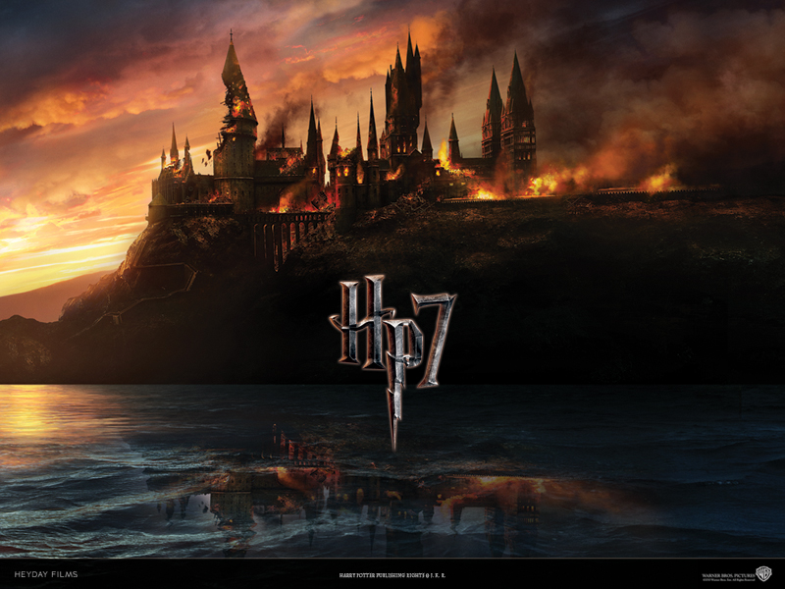
Dag 46 is aangebroken !
Elke dag zullen er omwille van het aftellen leuke dingen verschijnen, onderandere powerpoints, tekeningen, speciale foto’s video’s en veel meer. Dit is een speciale actie omdat ik samen met alle andere fans over heel de wereld wil SAMEN uitkijken naar de grote dag !
By Emma Fan met hulp van
Iris Hagoort.

Slide 7
Jullie kunnen Emma Fan helpen !
Hier schrijven we enkele mogelijkheden.
Je kan haar mailen en dingen vragen bv. Om enkele verhalen over Audrey te verzenden.
Het gastenboek gebruiken om bv. Leuke dingen te melden activiteiten voor de site enzo.
Of gewoon de site op de voet volgen.
Deze powerpoint werd mogelijk gemaakt door het aftellen van dag 46 ! By Emma Fan and Iris.
Dag 46 !

